Slide 1
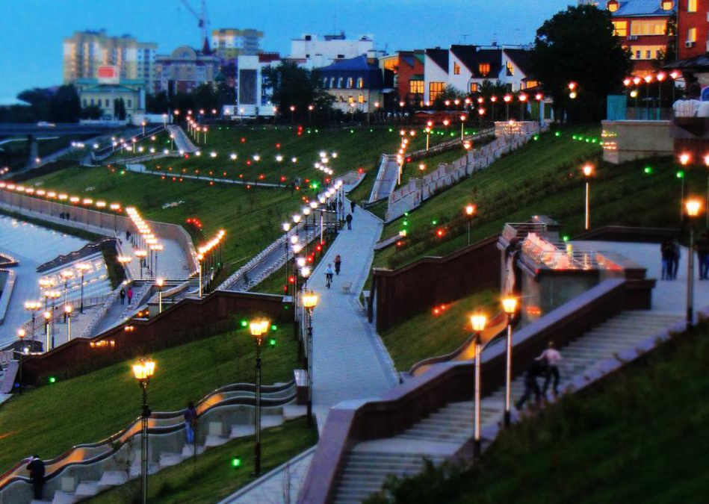
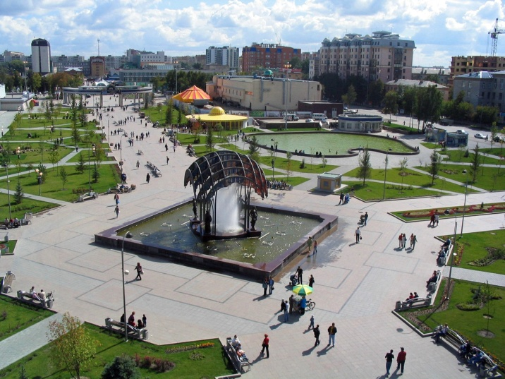
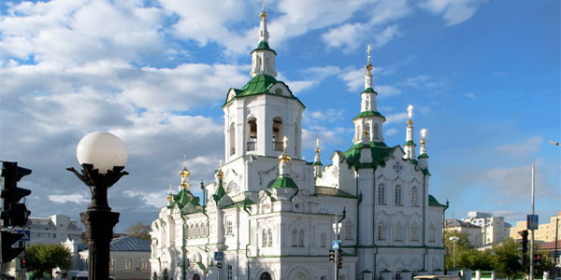
ПРОГУЛКИ ПО ЛИТЕРАТУРНОЙ ТЮМЕНИ: АРТ-ОБЪЕКТЫ КАК СРЕДСТВО ВОСПИТАНИЯ ЛЮБВИ К ЛИТЕРАТУРЕ И ГОРОДУ
Калабина Анна
Студентка ИФиЖ, ТюмГУ

Slide 2
Задачи публичного искусства:
«Паблик-арт» должен нести позитивный смысл;
«Паблик-арт» должен дешифроваться человеком без затруднений, а значит, быть символичным;
Формирование нового коммуникативного поля (в связи с этим «паблик-арт» обычно располагается «на видном месте»).
В совокупности данные задачи формируют еще одну - «паблик-арт» должен быть направлен на «обживание» городского пространства, создание эмоционального отношения к месту, заведомо лишенному личного переживания.

Slide 3
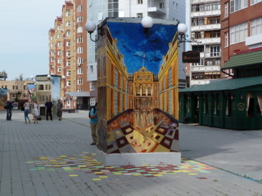
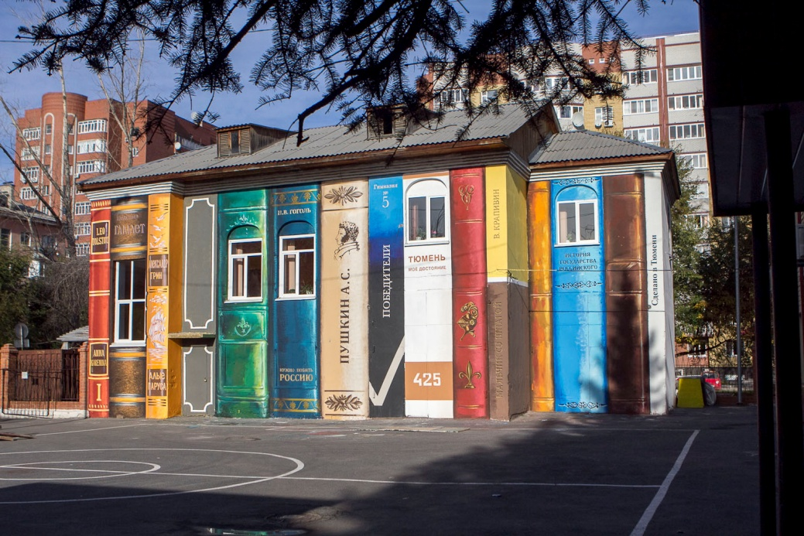
Известные арт-объекты Тюмени:
Литературный бульвар и «Дом-книжная полка» авторства арт-группы Дмитрия Зеленина

Slide 4
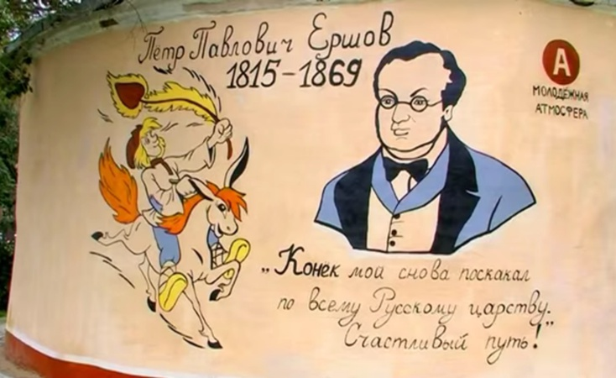
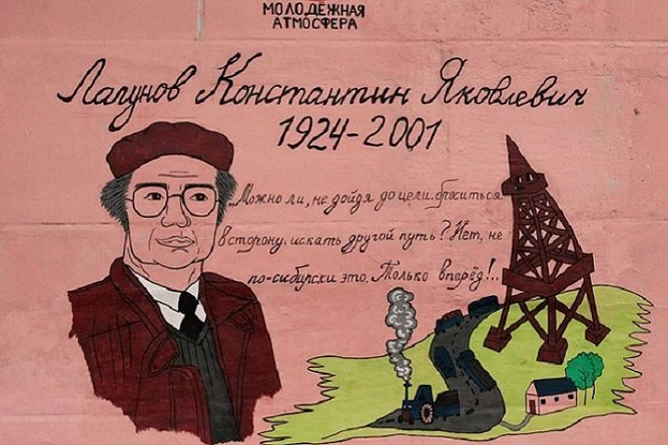
Известные арт-объекты Тюмени:
Граффити, посвященные выдающимся писателям; «Молодежная атмосфера»

Slide 5
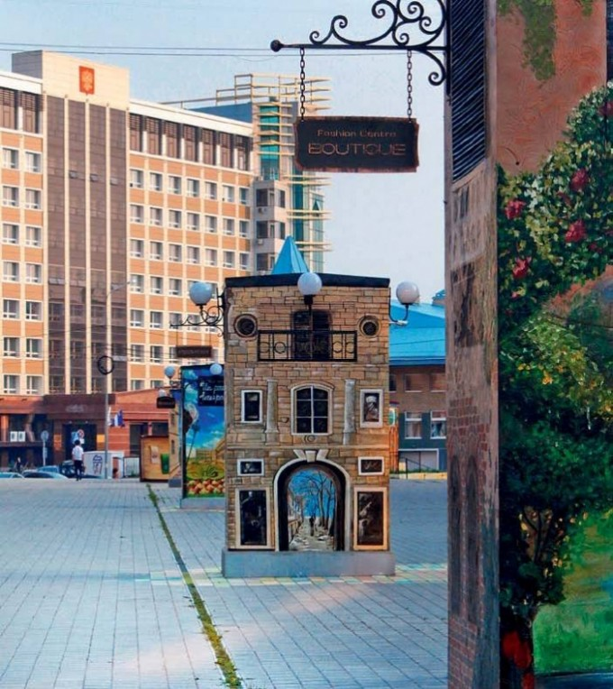
Урок вне школы «Прогулка по литературной Европе»
Проводится на Литературном бульваре
Рассчитан на 7-9 классы
Время проведения урока – один астрономический час (60 мин).
Работа ведется по станциям

Slide 6
Урок вне школы «Прогулка по литературной Европе»
Цель: Познакомить учеников с популярным в Тюмени арт-объектом, показать хороший пример благоустройства города, обратить внимание учеников на классическую литературу.
Задачи:
Узнать историю создания Литературного бульвара;
Изучить иллюстрации, посвященные произведениям В. Крапивина, М. Булгакова, А. Дюма, А. Конан Дойла, У. Шекспира, А. Линдгрен;
Произвести сопоставительный анализ всех иллюстраций, предположить, по какому принципу были выбраны произведения;
Определить культурное значение арт-объекта.

Slide 7
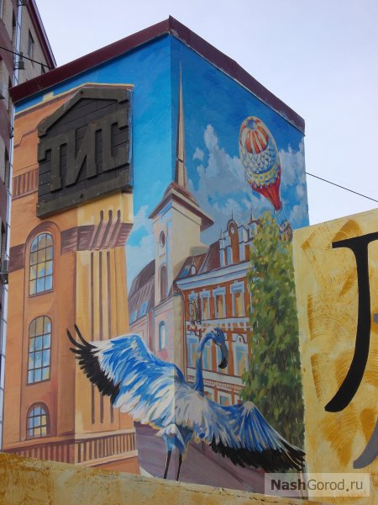
Станция №1. В.П.Крапивин «Дети синего фламинго»
Посетители Литературного бульвара легко узнают произведения, по мотивам которых созданы иллюстрации. Однако напротив этой шахты многие останавливаются надолго.
Узнаете ли вы город, изображенный на иллюстрации? (Обратите внимание на здания). Знакомы ли вам здания? Назовите их.
Знаете ли вы каких-либо региональных писателей?
Читали ли вы произведения Владислава Петровича Крапивина?

Slide 8
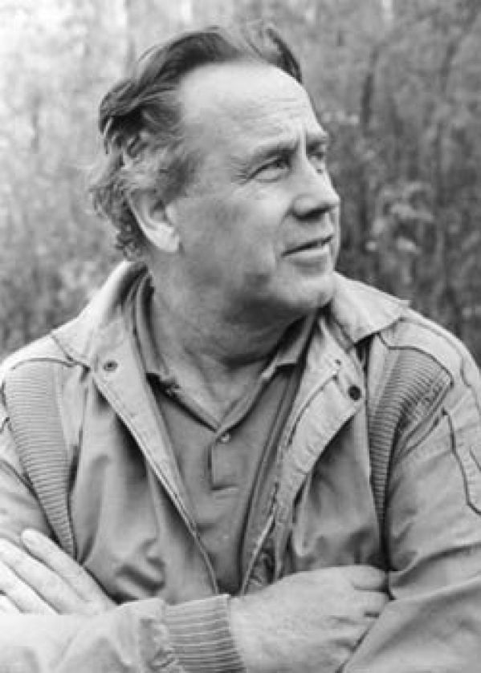
Станция №1. В.П.Крапивин «Дети синего фламинго»
Владислав Петрович Крапивин (1938) – известный тюменский писатель. Практически в каждом его произведении главные герои – дети и подростки, глазами которых мы видим всю Тюмень с ее тенистыми дворами, небольшими улочками, удивительной архитектурой. Владислав Петрович писал о знакомых улицах, домах, парках, поэтому его произведения очень любимы тюменцами.
Для иллюстрации был выбран роман «Дети синего фламинго». Не удивительно, что наше путешествие начинается именно с Тюмени, ведь Тюмень – лучший город Земли, наша родина.

Slide 9
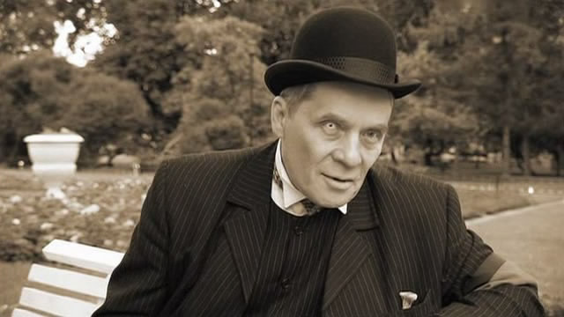
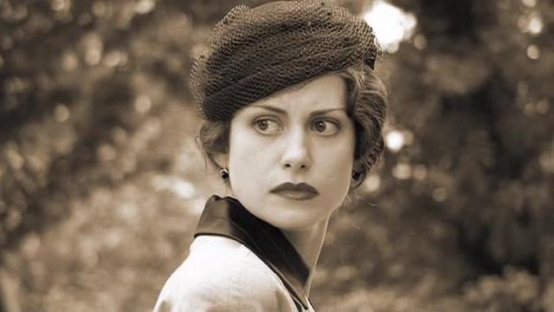
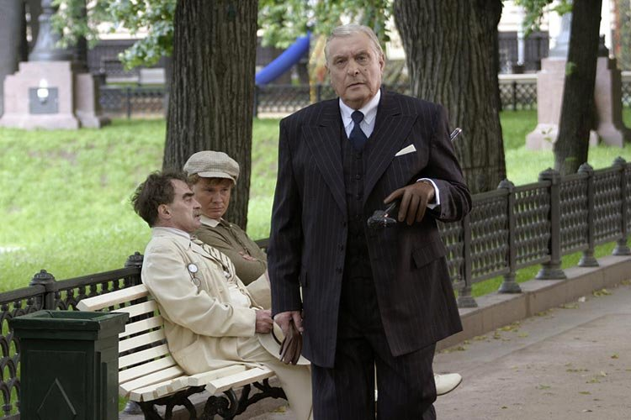
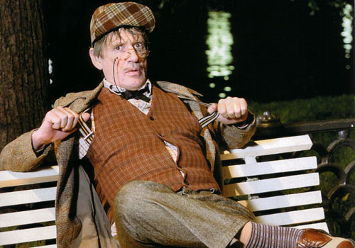
Станция №2. М.А.Булгаков «Мастер и Маргарита»
Огромный черный кот, изображенный на шахте, пожалуй, самый узнаваемый персонаж романа М. Булгакова «Мастер и Маргарита». Теперь мы попробуем вспомнить и других ярких персонажей романа (на демонстративном материале приведены кадры из фильма «Мастер и Маргарита», реж. Владимир Бортко, 2005г.)

